Slide 1
3장. 컴퓨터 연산1
Computer Architecture

Slide 2
3.1 서론
정수 연산
덧셈과 뺄셈
곱셈 알고리즘과 하드웨어
나눗셈 알고리즘과 하드웨어
오버플로의 처리
실수 연산
부동소수점 표현
실수 연산 알고리즘과 하드웨어

Slide 3
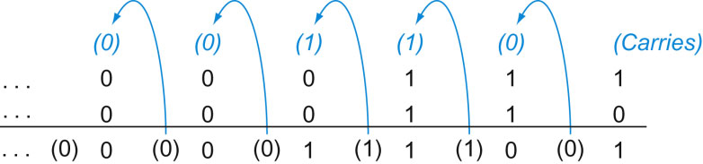
3.2 덧셈과 뺄셈
덧셈은 손으로 하는 십진수 연산과 같다.
뺄셈은 뺄 값의 부호를 바꾸어 더한다.
A - B = A + (-B) = A + (B’ + 1)
그림 3.1

Slide 4
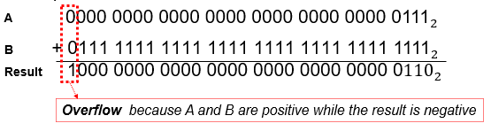
오버플로 (overflow)
연산 결과를 사용 가능한 하드웨어(이 경우 32 비트 워드)로 표현할 수 없을 때 오버플로 발생
부호가 다른 피연산자를 더할 경우에는 오버플로우가 발생하지 않는다.
두 양수를 더할 때
결과가 음수 (즉, 부호 비트=1) [예] : 7 + 7 = 0111 + 0111 = 1110 = -2
두 음수를 더할 때
결과가 양수 (즉, 부호 비트=0) [예] : (-5) + (-4) = 1011 + 1100 = 0111 = +7

Slide 5
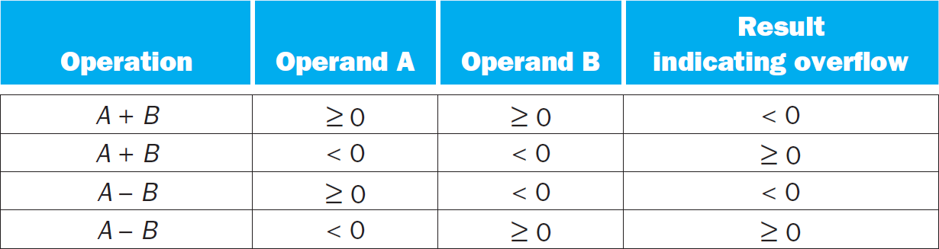
오버플로우 탐지(Detection)
덧셈과 뺄셈의 Overflow 조건

Slide 6
Unsigned Integer의 오버플로의 처리
Unsigned 정수는 주로 메모리 주소연산에 사용되기 때문에 오버플로우를 무시한다.
MIPS 연산 명령어와 오버플로
add, addi, sub … 오버플로이면 예외(exception) 발생
addu, addiu, subu … 오버플로가 발생해도 무시

Slide 7
이진수 곱셈
예제: 8 x 9 = 72
피승수(Multiplicand): 1 0 0 0
승수(Multiplier): * 1 0 0 1
--------------
1 0 0 0
0 0 0 0
0 0 0 0
1 0 0 0
---------------------
곱(Product): 1 0 0 1 0 0 0
부호 비트를 제외하면,
n-비트 피승수 x m-비트 승수 = (n+m)-비트 곱
곱셈의 각 단계
승수 비트 = 1이면 피승수를 더한다.
승수 비트 = 0이면 0을 더한다. 즉, 덧셈을 하지 않는다.

Slide 8
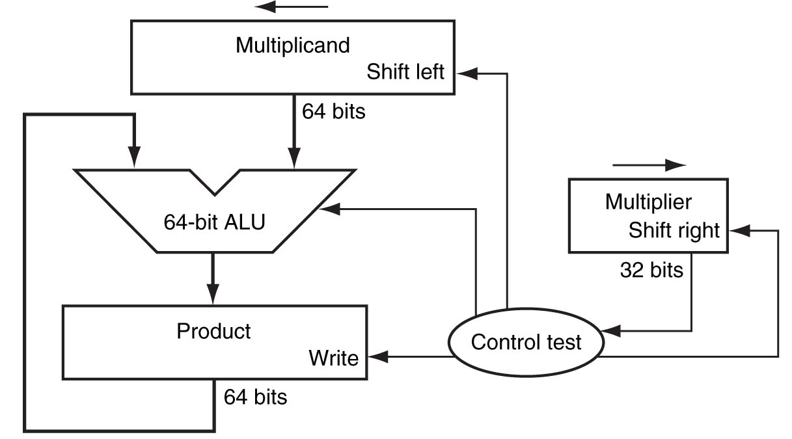
곱셈 알고리즘과 하드웨어의 순차적 버전
32-bit 피승수를 오른쪽 절반에 저장하여 초기화
곱셈 하드웨어의 첫 번째 버전
매 단계 마다
피승수(Multiplicand 레지스터)를 왼쪽으로 자리이동
승수(Multiplier 레지스터)의 다음 비트 검사 (승수를 오른쪽으로 자리이동)
이 비트가 1이면, 피승수를 곱(Product 레지스터)에 더한다.
그림 3.3
초기치 0

Slide 9
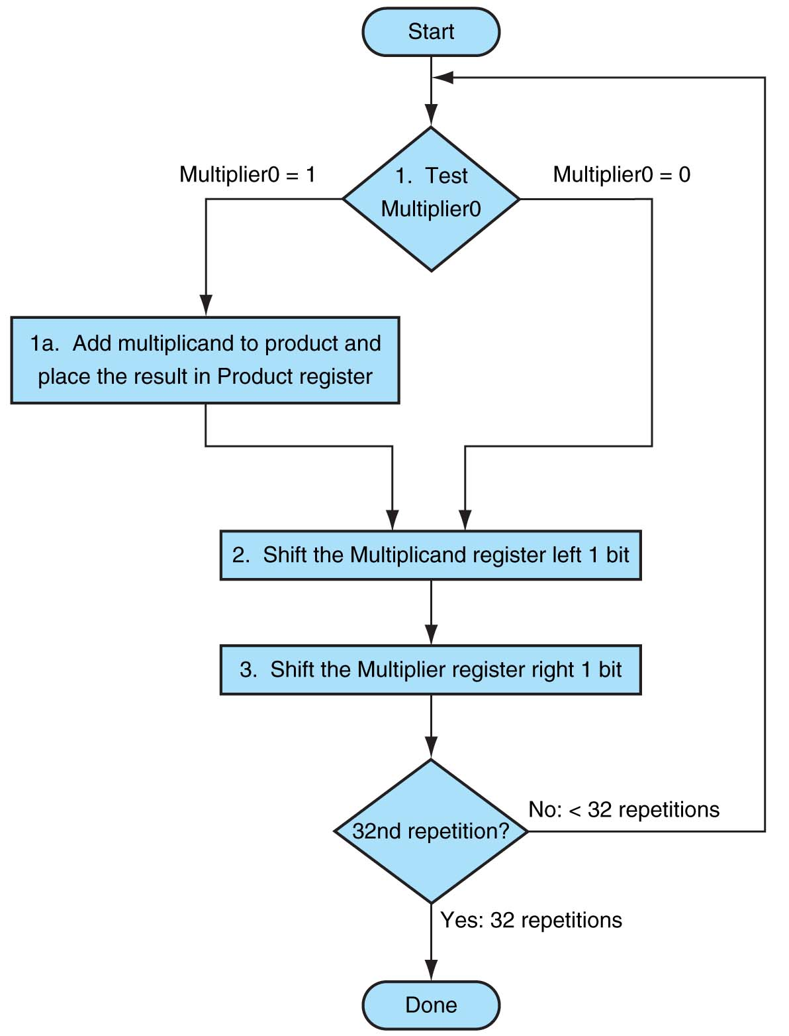
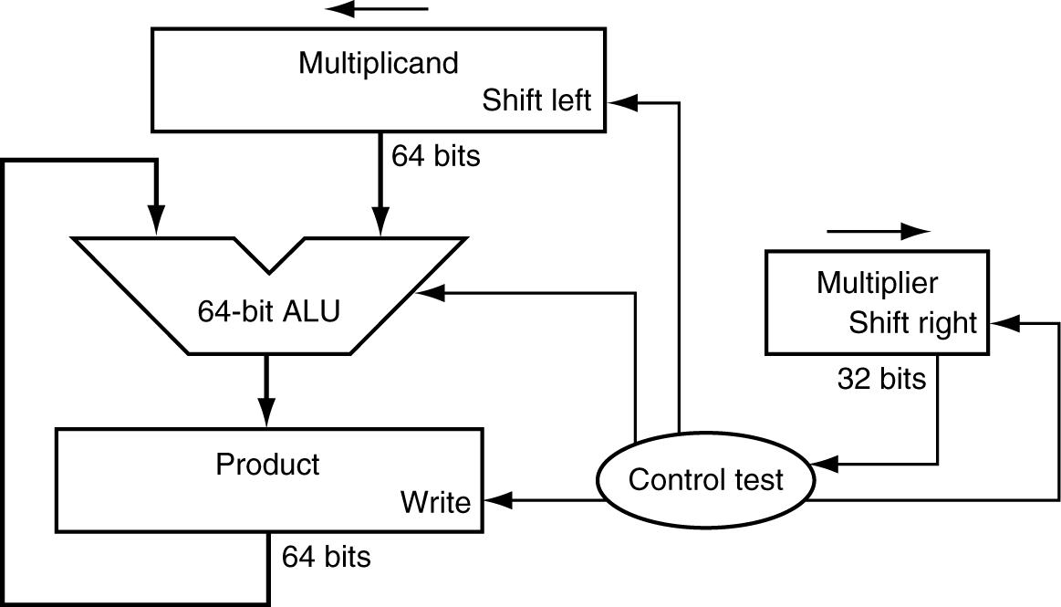
첫 번째 곱셈 알고리즘
Initialized with the 32-bit multiplicand in the right half
Initially 0

Slide 10
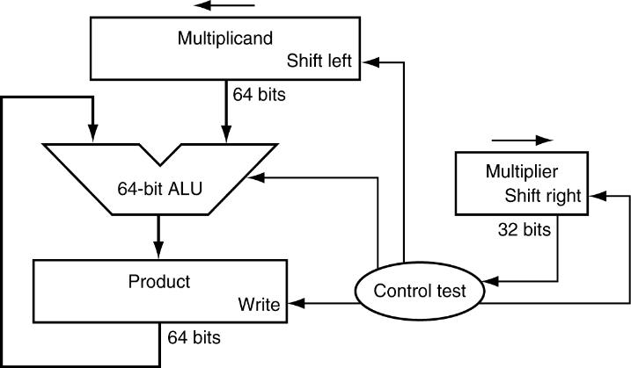
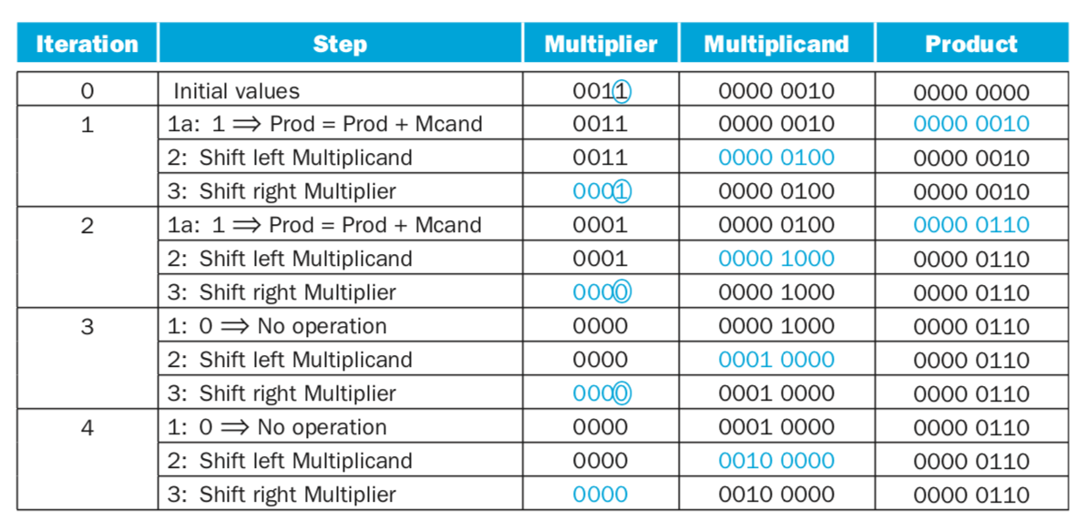
예제: 첫 번째 곱셈 알고리즘
0010_{two} X 0011_{two}
+
+

Slide 11
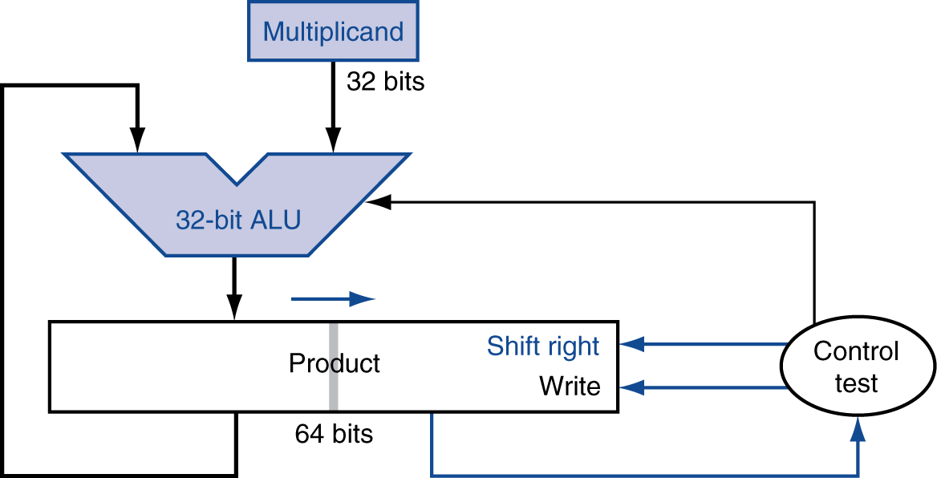
곱셈 하드웨어의 두 번째 버전 (최적화 버전)
Multiplicand register and ALU are 32 bits. No multiplier register
Product register is 64 bits
Multiplier place in the right half of product register
Shift the product instead of multiplicand

Slide 12
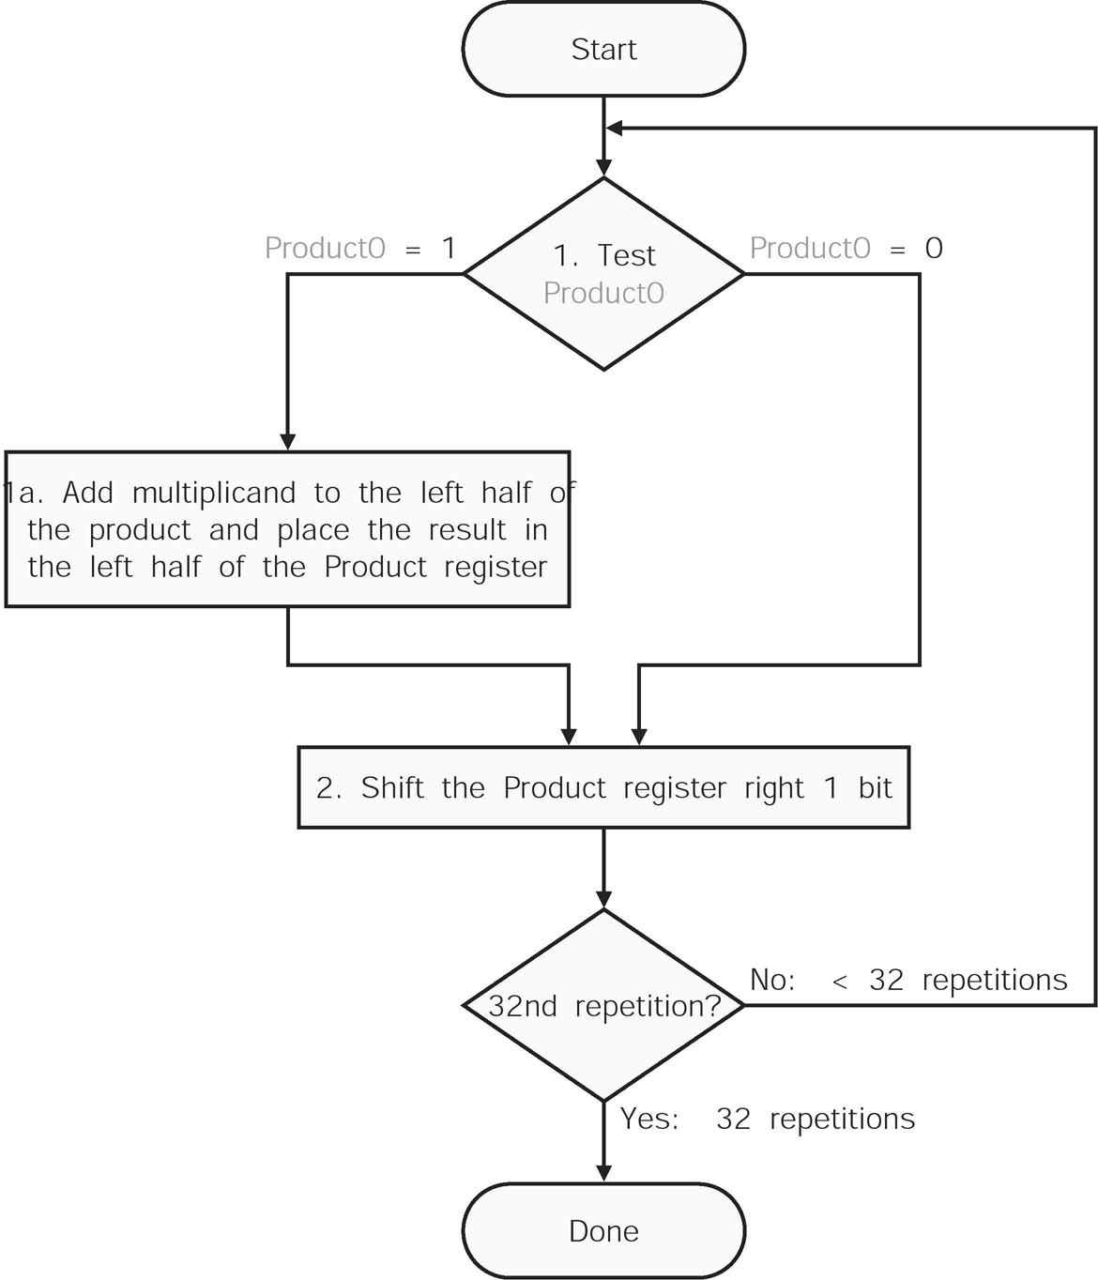
수정된 곱셈 알고리즘

Slide 13
예제: 두 번째 곱셈 알고리즘
0010_{two} X 0011_{two}
Iteration | Step | Multiplicand | Product : Multiplier
0 | Initial Values | 0010 | 0000 : 0011
1 | 1: Prod = Prod+Mcand | 0010 | 0010 : 0011
 | 2: Shift Right Product | 0010 | 0001 : 0001
2 | 1: Prod = Prod+Mcand | 0010 | 0011 : 0001
 | 2: Shift Right Product | 0010 | 0001 : 1000
3 | 1: Prod = Prod+Mcand | 0010 | 0001 : 1000
 | 2: Shift Right Product | 0010 | 0000 : 1100
4 | 1: Prod = Prod+Mcand | 0010 | 0000 : 1100
 | 2: Shift Right Product | 0010 | 0000 : 0110
+
+

Slide 14
MIPS에서의 곱셈
Hi 와 Lo 레지스터
64비트 곱을 저장하기 위한 별도의 32비트 레지스터 한 쌍
Hi: most-significant 32 bits, Lo: least-significant 32 bits
곱셈 명령어
mult $s2,$s3 # Hi,Lo = $s2 x $s3 (multiply signed)
multu $s2,$s3 # Hi,Lo = $s2 x $s3 (multiply unsigned)
데이터 전송 명령어
mflo $s1 # $s1 = Lo (move from lo)
mfhi $s1 # $s1 = Hi (move from hi)

Slide 15
3.4 나눗셈
제수
몫
1001
1000 1001010
-1000
10
101
1010
-1000
10
Quotient
Divisor
Dividend
피제수
나머지
Remainder
Dividend = Quotient x Divisor + Remainder

Slide 16
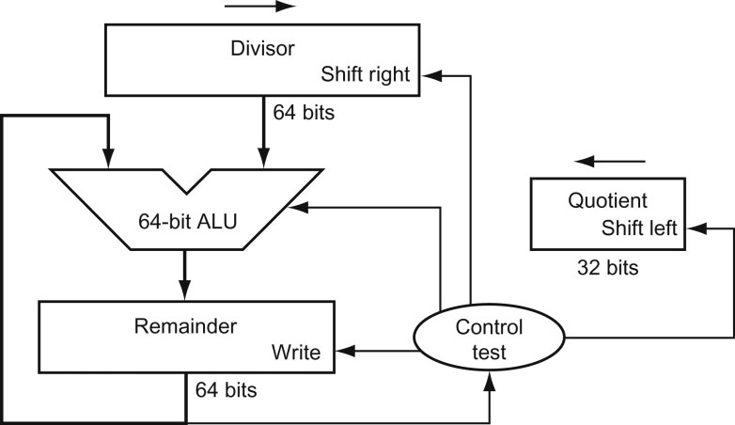
나눗셈 알고리즘과 하드웨어
나눗셈 하드웨어의 첫 번째 버전
왼쪽 절반에 제수(divisor)를 초기화
그림 3.8
피제수(dividend)로 초기화
매 단계 마다
제수(Divisor 레지스터)를 오른쪽으로 한 비트씩 자리이동
피제수(Remainder 레지스터)에서 제수를 뺀다.
결과가 음수이면 제수를 다시 더해서 원래 값으로 복원(restoring)

Slide 17
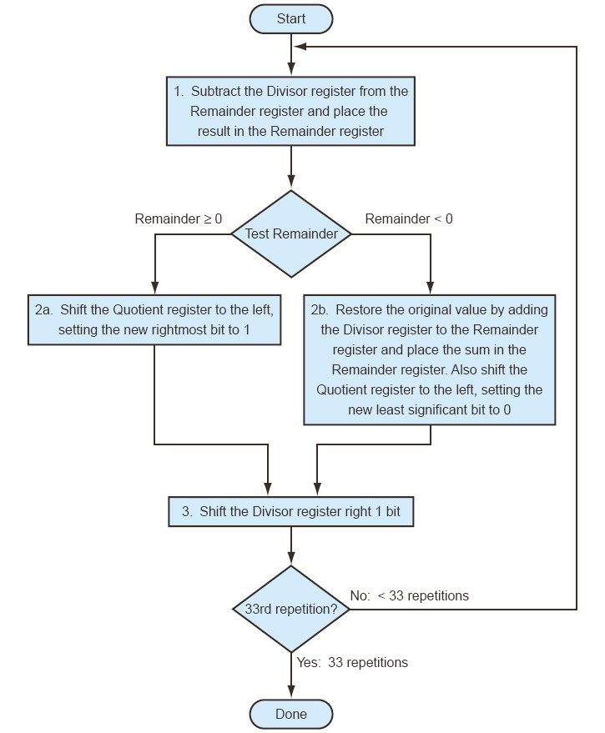
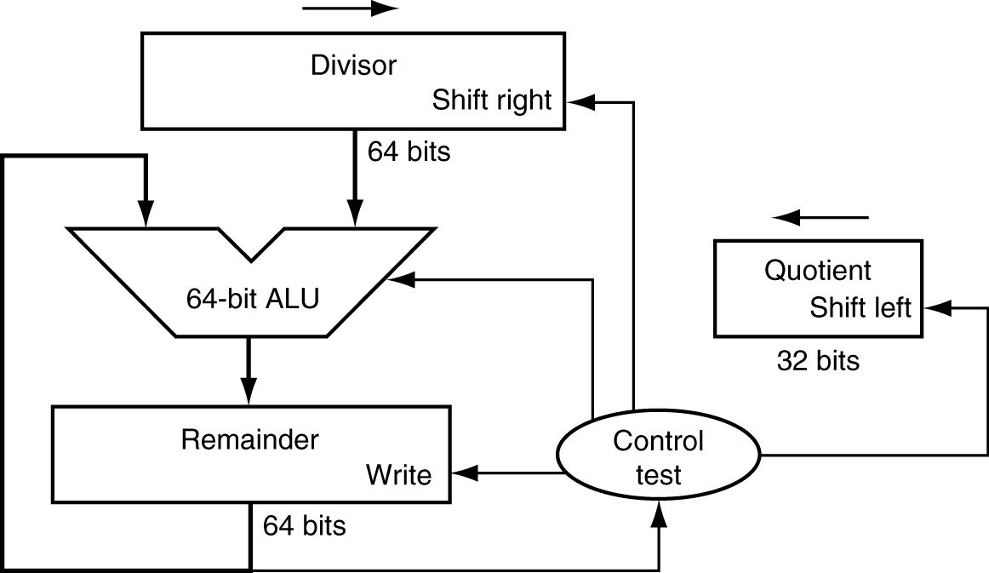
첫 번째 나눗셈 알고리즘
Initially divisor in left half
Initially dividend

Slide 18
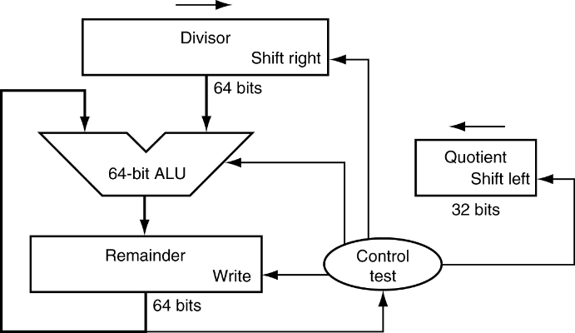
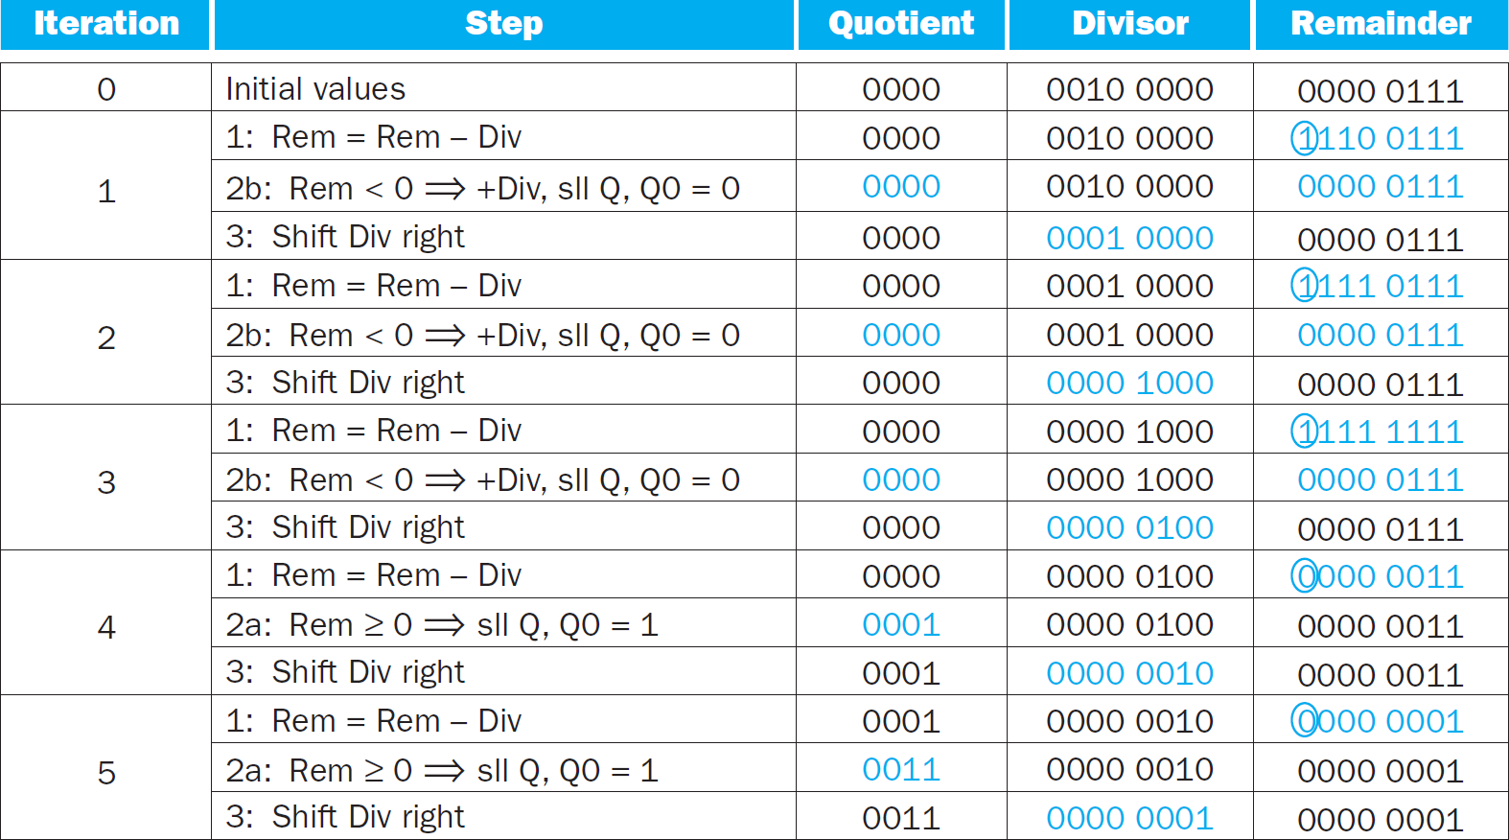
Division Example 7÷2 ( 0111÷0010 )
-
restore
-
restore
-
restore
-
-

Slide 19
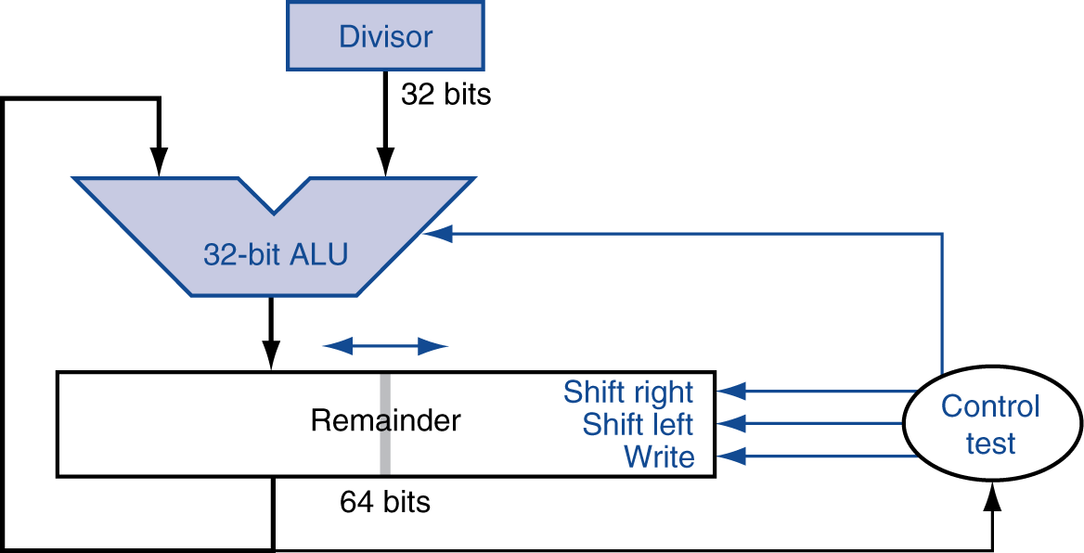

나눗셈 하드웨어의 수정된 버전 (최적화 버전)
need subtraction capability
Subtract 32-bit divisor from left half of remainder
Quotient goes here
Divisor register and ALU are 32 bits. No quotient register
Remainder register is 64 bits
Shift the remainder instead of the divisor
Quotient will place in the right half of remainder register
Looks a lot like a multiplier!
Same hardware can be used for both

Slide 20
수정된 나눗셈 알고리즘
일부 수정한 2판의 그림 4.40

Slide 21
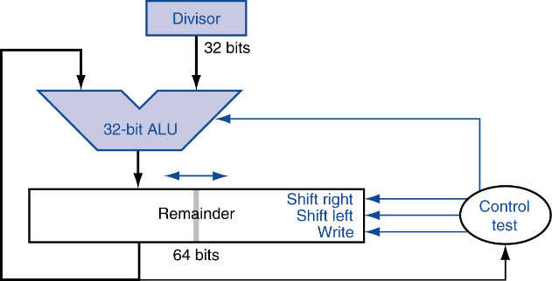
Optimized Divider Example : 7÷2 ( 0111÷0010 )
Iteration | Step | Divisor | Remainder (Quotient will place in left half)
0 | Initial Values | 0010 | 0000 : 0111
1 | 1: Rem = Rem - Div | 0010 | 1110 : 0111
 | 2: Rem < 0 → + Div, sll Q, Q0=0 | 0010 | 0000 : 1110
2 | 1: Rem = Rem - Div | 0010 | 1110 : 1110
 | 2: Rem < 0 → + Div, sll Q, Q0=0 | 0010 | 0001 : 1100
3 | 1: Rem = Rem - Div | 0010 | 1111 : 1100
 | 2: Rem < 0 → + Div, sll Q, Q0=0 | 0010 | 0011 : 1000
4 | 1: Rem = Rem - Div | 0010 | 0001 : 1000
 | 2: Rem >= 0 → sll Q, Q0=1 | 0010 | 0011 : 0001
5 | 1: Rem = Rem - Div | 0010 | 0001 : 0001
 | 2: Rem >= 0 → sll Q, Q0=1 | 0010 | 0010 : 0011
6 | Shift right the left half of remainder | 0010 | 0001 : 0011
-
-
restore
restore
-
-
restore
-

Slide 22
MIPS에서의 나눗셈
나눗셈 명령어(div, divu)는 나머지를 hi에 몫을 lo에 저장
div $s0, $s1 # lo = $s0 / $s1
# hi = $s0 mod $s1
곱셈에서 같이 mfhi rd 와 mflo rd 명령어 사용
MIPS 나눗셈 명령은 오버플로를 무시
소프트웨어로 오버플로 검사
0으로 나누기 검사도 소프트웨어로
0 | 16 | 17 | 0 | 0 | 0x1A

Slide 23
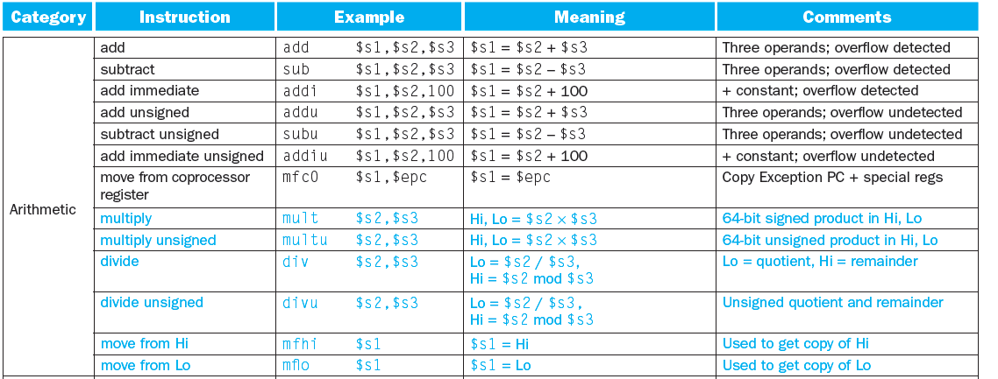
MIPS 산술 명령어
그림 3.12 (일부)

